Slide 1
PyFocus
池承运
2025年3月

Slide 2
目录 Contents
1
项目概述
2
核心功能
3
界面设计
4
技术实现
5
未来计划

Slide 3
目录 Contents
1
项目概述
2
核心功能
3
界面设计
4
技术实现
5
未来计划

Slide 4
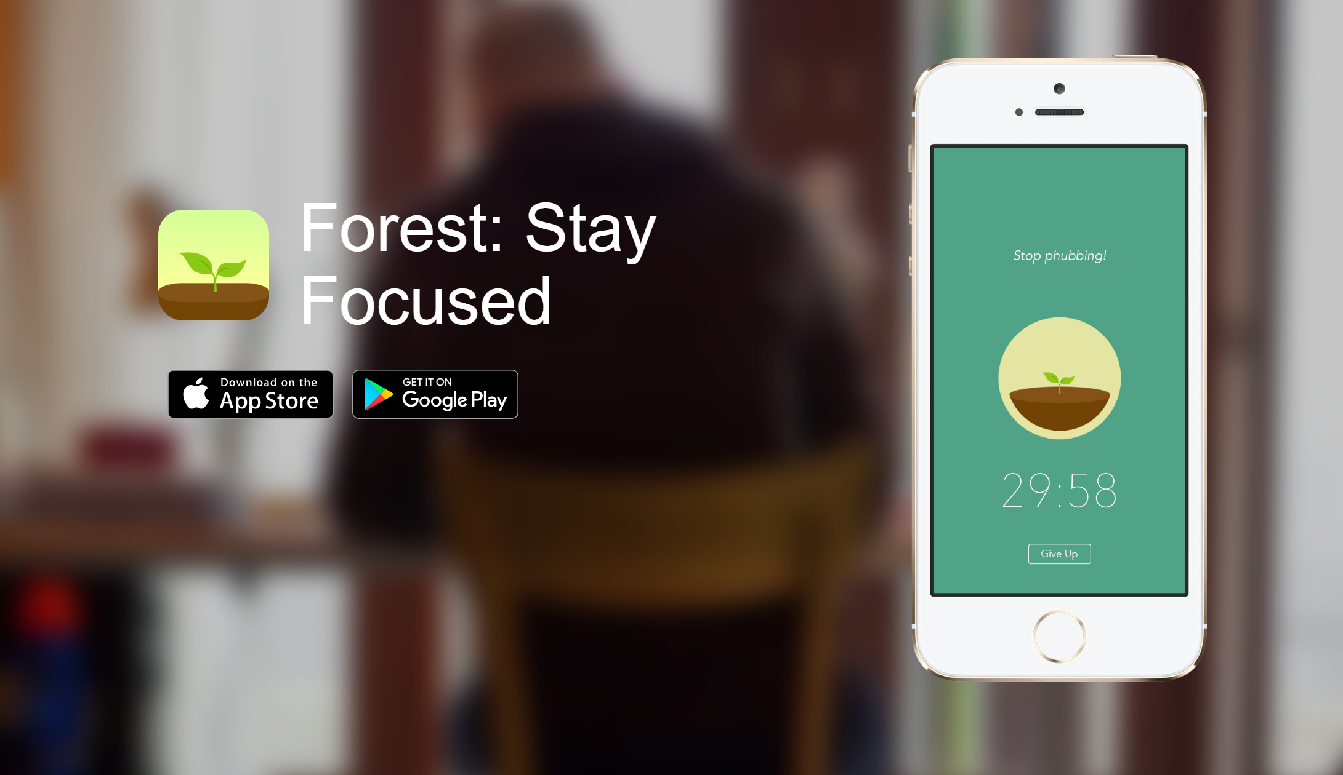
项目概述
灵感来源于手机端的Forest App
在PC端仅有浏览器扩展，无应用

Slide 5
目录 Contents
1
项目概述
2
核心功能
3
界面设计
4
技术实现
5
未来计划

Slide 6
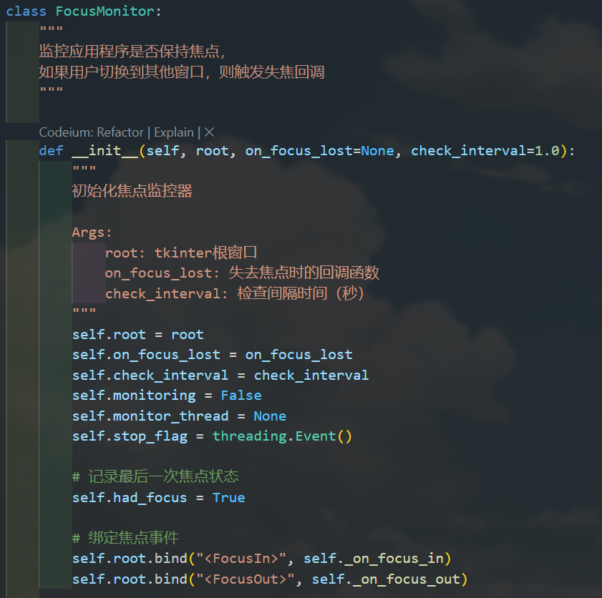
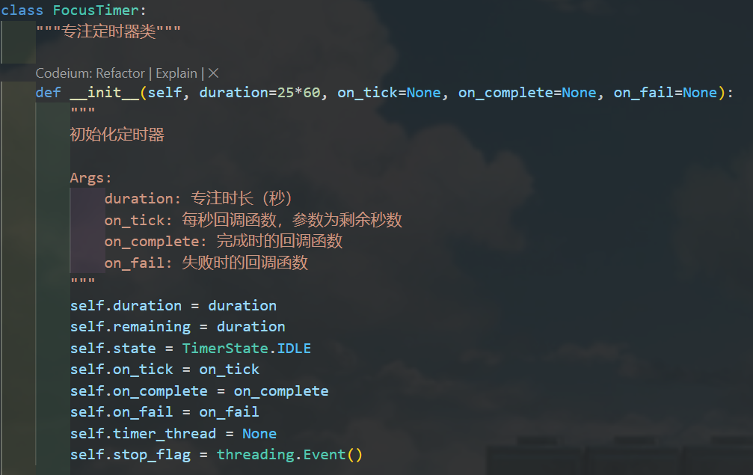
核心功能
计时器 FocusTimer
窗口焦点监控FocusMonitor

Slide 7
目录 Contents
1
项目概述
2
核心功能
3
界面设计
4
技术实现
5
未来计划

Slide 8
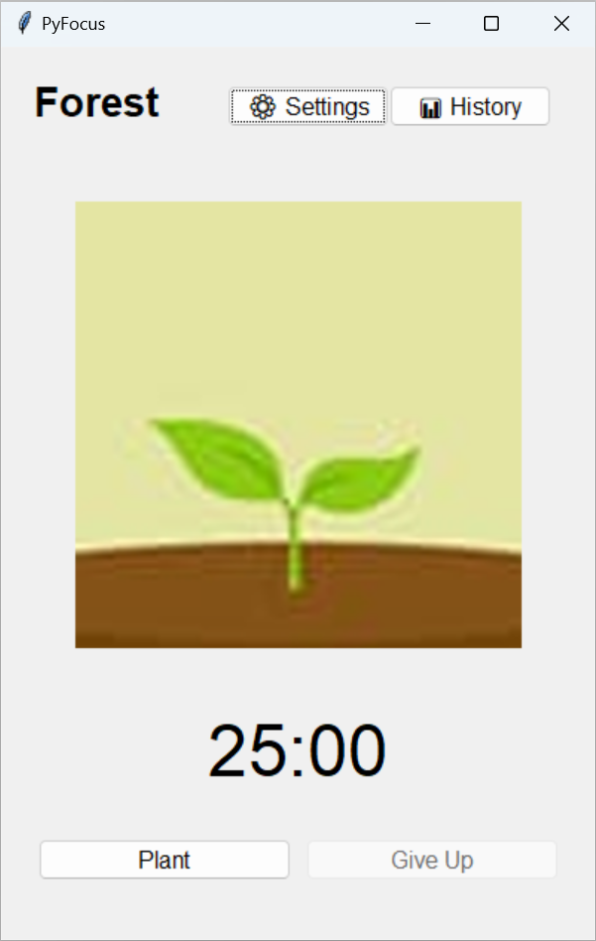
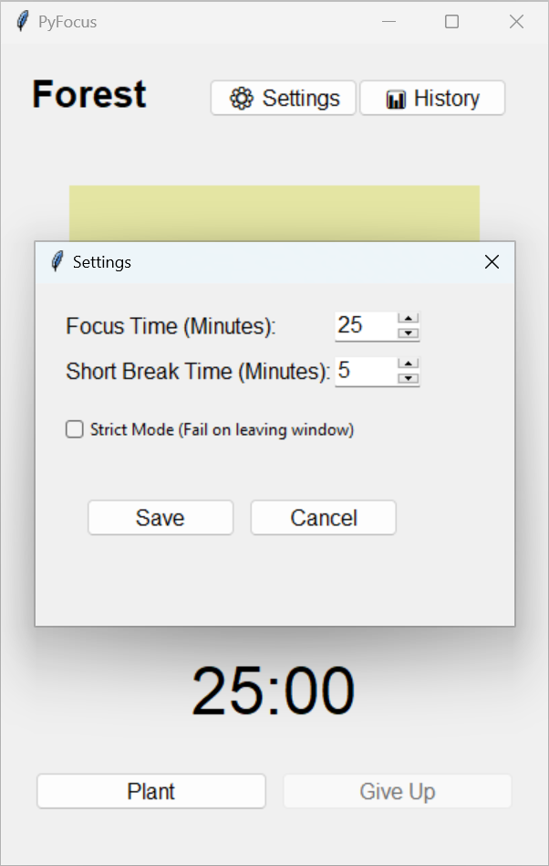
界面设计
主界面
设置界面

Slide 9
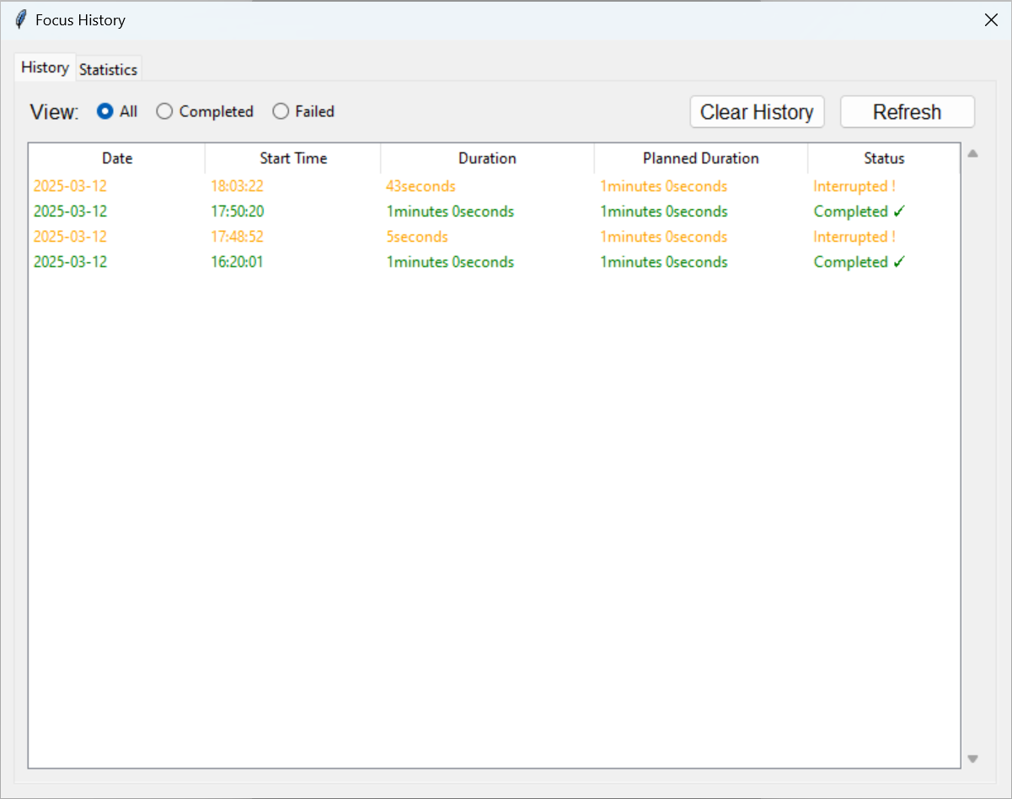
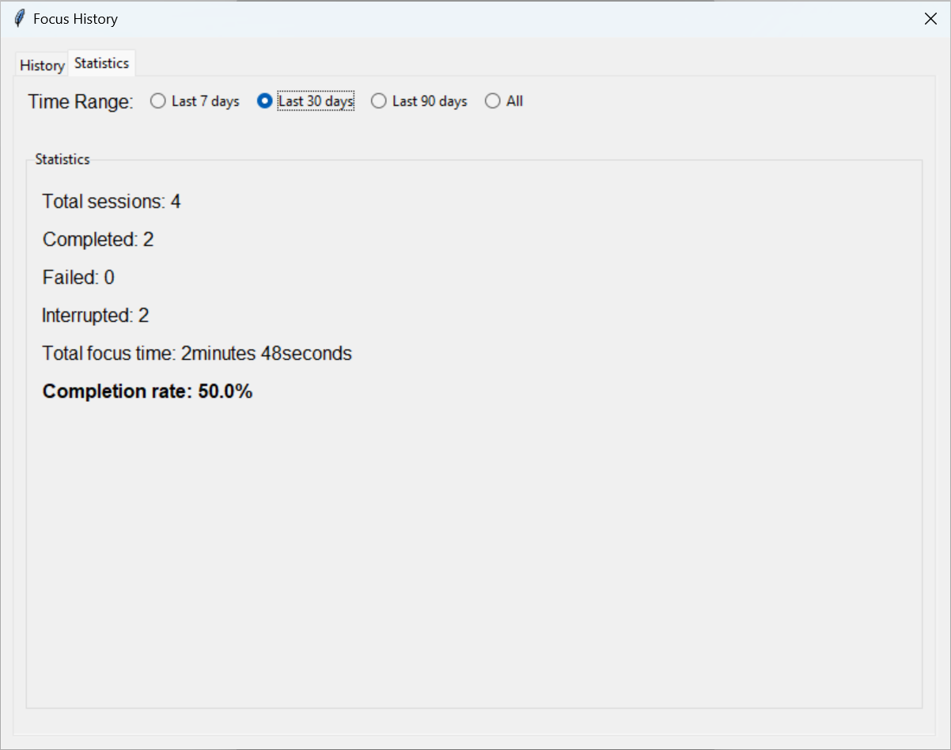
界面设计
历史记录
统计数据

Slide 10
目录 Contents
1
项目概述
2
核心功能
3
界面设计
4
技术实现
5
未来计划

Slide 11
技术实现
核心：Python
GUI：tkinter
第三方库：Pillow，Pyinstaller
其它工具：Github Actions自动编译打包发布release

Slide 12
目录 Contents
1
项目概述
2
核心功能
3
界面设计
4
技术实现
5
未来计划

Slide 13
未来计划
探索更适合的桌面端平台的注意力检测机制
修bug（issue#1）
考虑迁移到C#+WPF以获得更原生的体验

Slide 14
谢谢！

